Slide 1
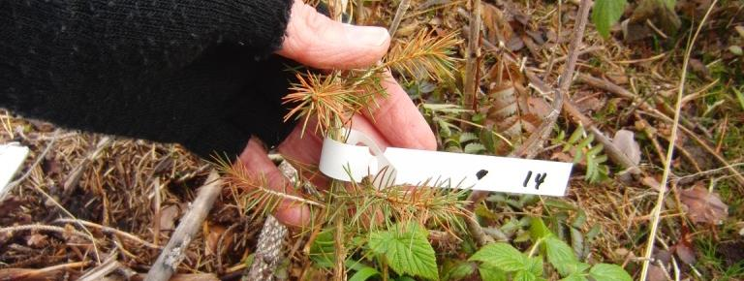
Prosjekt «ForGran»
Kjersti Holt Hanssen, Inger S. Fløistad, Tor Myking, Aksel Granhus
Formidlingskonferanse Skog 27. mai 2024
Foto: Kjersti Holt Hanssen
Notes:
Stort, nytt prosjekt over 5-6 år, samarbeid næring-forvaltning-forskning, handler om foryngelse av gran v/planting

Slide 2
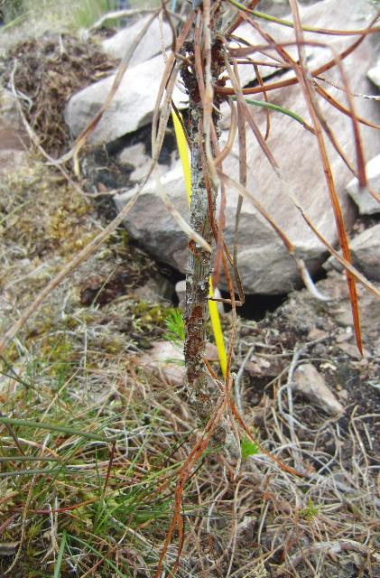
Bakgrunn
For stor avgang i plantefelt, 10-30 % (Hanssen & Fløistad 2018, Berglund mfl. 2022)
Store kostnader og tap av fremtidig råstoff og karbonbinding
Hvorfor dør kulturplantene, og hva kan vi gjøre for å øke overlevelsen i etableringsfasen?
Foto: Kjersti Holt Hanssen
Notes:
Skognæring, forvaltning og forskning ser at avgangen i plantefeltene er for stor!
Med plantepris 8 kr og avgang på 20% = 80 mill tapt hvert år.
I tillegg mye ergrelse, lite motiverende for skogeier, og framtidig tap av råstoff og karbonbinding.
For å vite det, må vi vite mer om hvorfor plantene dør.
Vi har ikke gode tall over flere år på avgangen. Vi har den årlige resultatkontrollen, 20-25 % oppfyller ikke foryngelsesplikten. Grov oversikt men ingen årsakssammenhenger

Slide 3
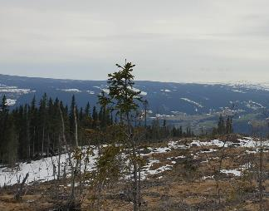
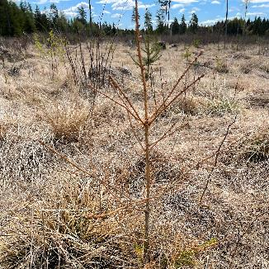
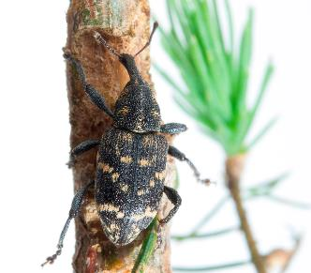
Nye utfordringer knyttet til klimaendringer
Mindre snø
Mer forsommertørke
Flere skadegjørere
Foto: Irene Brox Nilsen/NVE
Foto: Erling Fløistad/NIBIO
Foto: Viken Skog
Notes:
Mindre snø = mer frosttørke seinvinter/vår
En del vet vi om årsaker til avgang, men på langt nær alt.

Slide 4


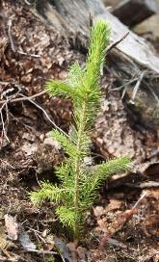


Dyrkingsforhold i planteskolen
Vinterlagring
Genetisk opphav
Transport
Klima og værforhold
Lagringsforhold underveis til felt
Beiting, snutebiller, andre biotiske skader
Markberedning
Valg av planteplass
Sykdommer
Kvalitet på plantearbeidet
Topografi, jordforhold
Ill: Adobe firefly, NIBIO
Notes:
Vitalitet, vekst og overlevelse avhenger av mange faktorer.
Vi har studier på noen enkeltårsaker, men ingen studier som prøver å se på helheten

Slide 5
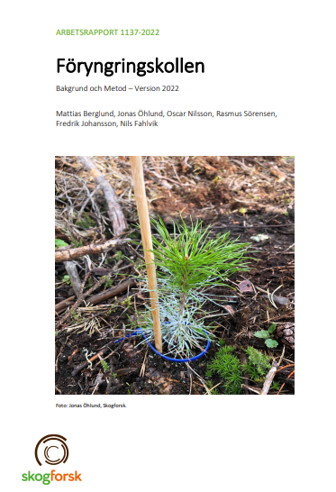
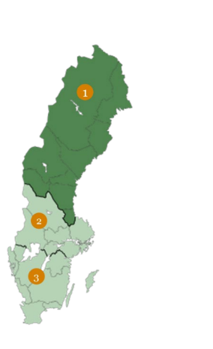
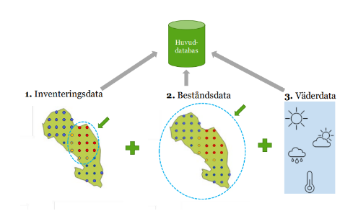
Tilfeldig utvalg av flater
Stor geografisk skala
«Mange» feltsesonger (2022-2026)
Stort datasett
Notes:
Bakgrunn: Föringringskollen i Sverige 2022-2026.
Samler stor mengde data fra stort geografisk område, ca. 500 plantefelt hvert år.
Data på prøveflatenivå, bestandsnivå, værdata.
Stort datasett - detaljerte analyser av årsaker til avgang og sammenhenger. Har allerede fått noen interessante resultater.
Norsk prosjekt: Delprosjekt 1 følger metodikken i Föringringskollen i Sverige. Kontakt og møter med Skogforsk.

Slide 6
Foryngelse av gran (ForGran)
Søker og prosjektansvarlig: NORSKOG, Skogeierforbundet
Varighet 5,5 år
Budsjett 20,3 mill (næringsfondene, egeninnsats, rentemidler)
Prosjektledelse: NIBIO v/Tor Myking
Prosjektgruppe for øvrig:
Fagrådet for norske planteskoler
Statsforvalterne
Landbruksdirektoratet
Notes:
Norsk søsterprosjekt. Kun gran

Slide 7
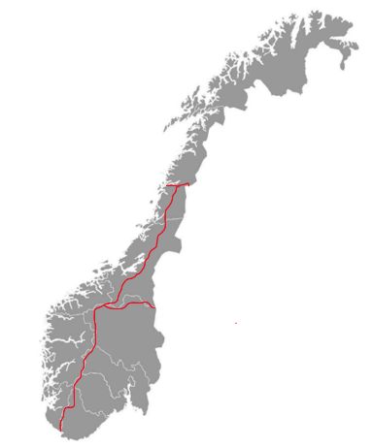
Mål
Avdekke årsaker til at en stor andel granplanter dør etter utsetting, og bruke denne kunnskapen til å treffe målrettede, avbøtende tiltak
Studere avgang og vitalitet i rom og tid
Hvordan dyrkningshistorikk, transport og mellomlagring påvirker overlevelse i felt

Slide 8
Ekstensivstudie
Opplysninger om bestandet: - Hogst- og plantetidspunkt
- Plantematerialet
Opplysninger om prøveflata:
Markberedning, grotdekning, vegetasjon
Jordtype, fuktighetsforhold m.m.
Opplysninger om plantene:
Vitalitet, skader, skadeårsak
Høyde og diameter
Planteplassen
Notes:
Delprosjekt 1 ligner på det svenske. Gir oss opplysninger om hvordan det går etter utplanting, og årsaker til skader og avgang ute i felt.
I høst testes opplegget på 30 plantefelt, deretter skal 70 nye felt undersøkes hvert år. Tilfeldig utvalg av felt, en sesong. 20 av disse merkes og følges opp etter tre år.
Vi samler data i tre nivåer + værdata.
I hvert plantefelt velges tilfeldig ut 10 prøveflater hvor plantene finnes og undersøkes, og forhold rundt planteplassen registreres.

Slide 9

Intensivstudie
Delprosjekt 2 – oppstart 2025
Følge plantepartier fra frø til felt
Kontroll på plantemateriale og plantekvalitet
Næringsanalyser, frysetester, dyrkingstester
Kontroll på mellomlagring, transport, plantearbeidet
Utstyre partier med temperatur- og fuktighetsloggere, GPS
Sjekke og merke planter nokså rett etter planting, og etter en sesong
Notes:
Plantekvalitet: Næringsanalyser, frysetester – flere enn vanlig. Dyrkingstester.
Her blir «anonymisering» av utvalgte felt vanskeligere.

Slide 10
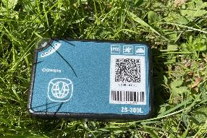
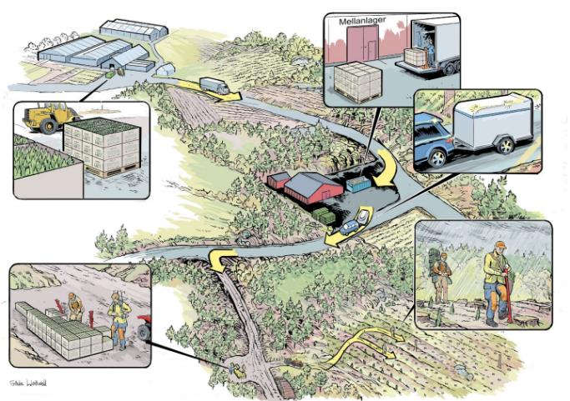
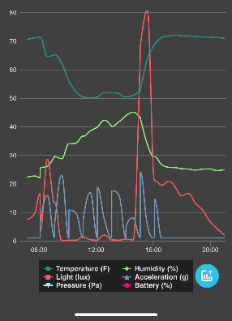
Rowell 2023
Notes:
Intensivstudien dekker noen «sorte hull» og gi mer detaljerte data på noen områder.
Transport og mellomlagring av plantene vet vi lite om. Hvordan, og effekter?

Slide 11

Tilleggsoppgave fra Verdiskapingsfondet
«Styret ønsker at arbeidernes arbeidsvilkår tas med i undersøkelsene av utplantingen, da det kan bidra til å forklare avgangen.»
Forutsetning for å bidra med midler i prosjektet
Vi legger dette inn i den intensive studien, trolig i 2025 eller 2026.
Metodikk vil utvikles i 2024-2025

Slide 12
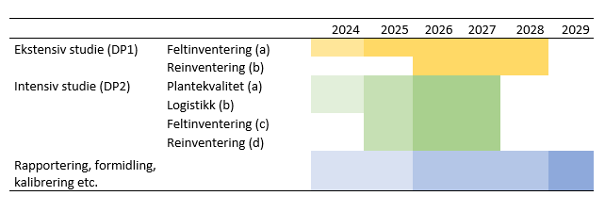
Fremdriftsplan
Kritiske faktorer:
Oppskalering av prosjektet i 2025 og 2026
Metodikk for intensivstudien
Informasjonsflyt mellom aktører i prosjektet

Slide 13

Formidling
Innlegg på seminarer/ konferanser
Populærvitenskapelige artikler
Sosiale media
Begynne tidlig i prosjektet
(Vitenskapelig publisering)
Brukerrettet formidling!
Ill: Adobe firefly

Slide 14
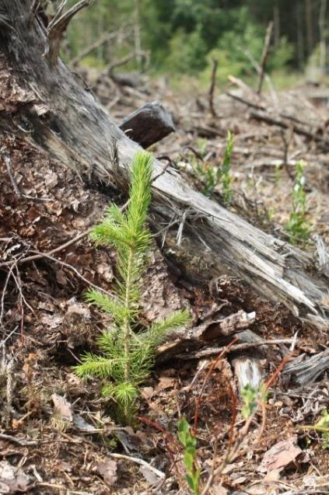
Forventninger
Finne kombinasjoner av plantematerialer, feltforhold, lagring eller transport etc. som virker spesielt heldig eller uheldig
Hva legge vekt på, hva unngå?
Er det regionale forskjeller?
Se på store tall, ikke enkeltfelt
Underveisformidling
Endret praksis, mer presis planting?
Bedre overlevelse i felt
Foto: Kjersti Holt Hanssen

Slide 15
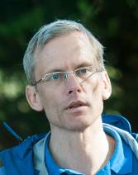
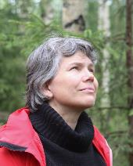
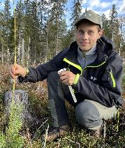
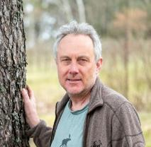
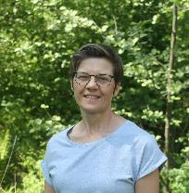
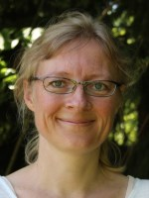
NIBIOs prosjektgruppe
Tor Myking
Inger Sundheim Fløistad
Jørgen Ødegaard
Aksel Granhus
Kjersti Holt Hanssen
Ane Vollsnes (fra aug.)
Notes:
Tor, prosjektleder.
Ane – UiO, lang erfaring med plantefysiologi

